Slide 1
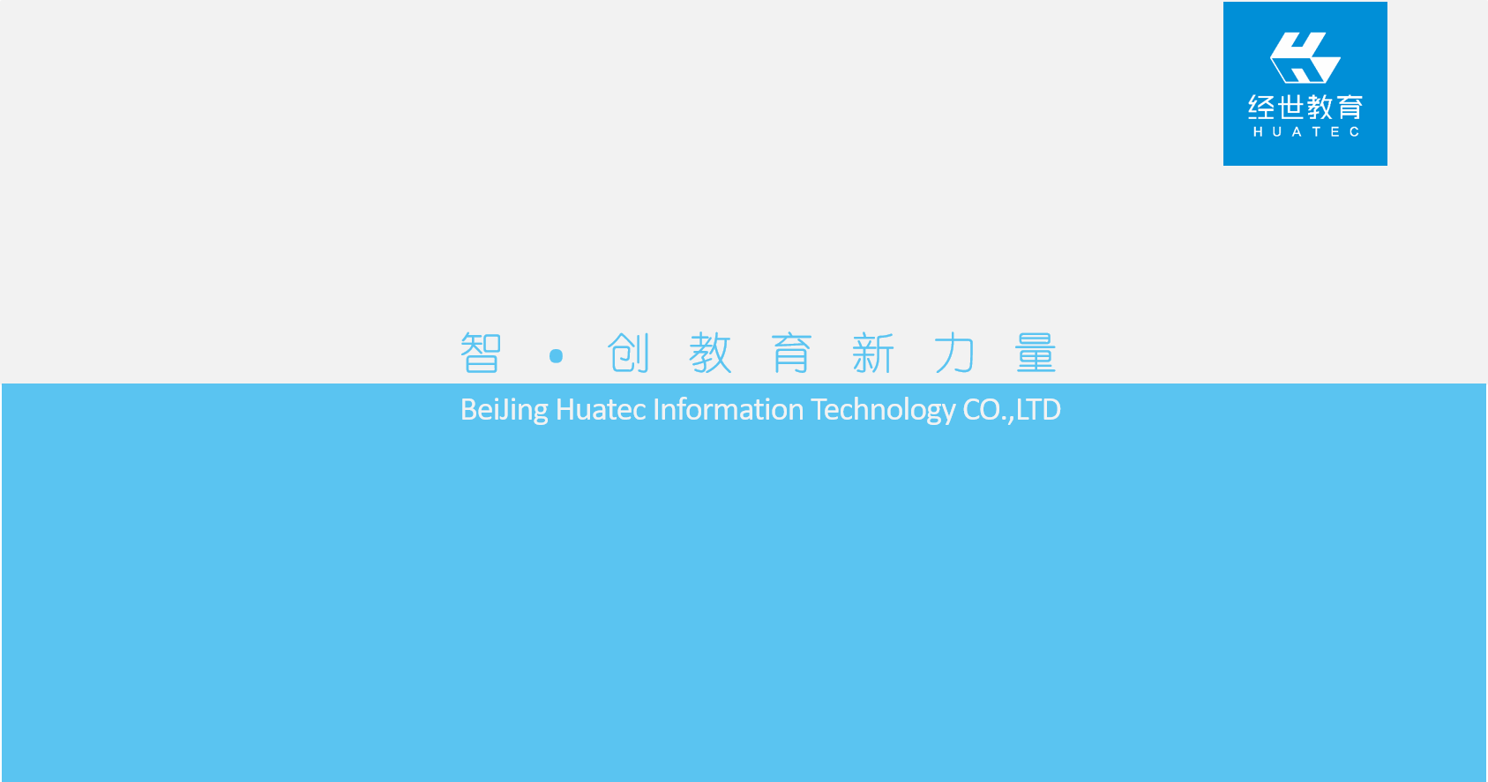

Slide 2

Android/应/用/设/计/与/开/发
项目2：移动电商项目架构设计
讲师：

Slide 3
项目引入
移动电商项目启动后，我参考Andrew的建议，恶补了移动电商应用的业务流程、移动电商的发展和演进历史，这些准备工作都是为了接下来的“重头戏”——移动电商App应用系统的架构设计。为此，Andrew特地跟我进行了一次详细沟通。
Andrew: Aaron,你进公司已经半年了，也接触过2个小型开发项目，在你看来，我们这个Android项目的架构设计指的是什么？ Aaron：架构设计本身是将项目按业务类型和功能进行模块划分，让我们的项目实现“高聚合低耦合”，是正式开发前的“大纲”准备，做好这个，有助于项目后期的开发进程清晰、准确。 Andrew:嗯，形象地说，项目架构就好比是搭建房子的框架，先打好地基，然后进行分隔，不同的区域有不同的作用，这个就像是进行模块划分。

Slide 4
Android/应/用/设/计/与/开/发
项目2：移动电商项目架构设计
任务一：App架构设计
讲师：

Slide 5
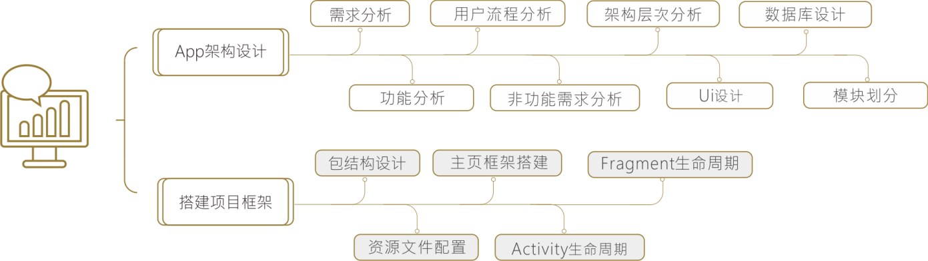
教学目标

Slide 6
任务描述
在正式开发本次项目之前，我们需要对该项目有一个整体的规划，下面我们将从App架构的层次来分析一下项目的需求分析和总体设计，让我们对此次项目的开发有一个整体的认识，并将整个项目的开发进行模块划分，这将有利于我们对整个项目的任务进行细分并把控项目的开发进度。

Slide 7
业务功能需求分析
1.需求分析概要
2.功能分析简要说明
（1）用户管理。实现用户登录登出，用户注册，忘记密码，找回密码等功能。
（2）商品管理。商品多级列表展示，商品详情的图文多元化展示，商品多功能排序，商品收藏，用户可以选择商品规则参数快速添加到购物车。
（3）购物车管理。购物车商品分类显示，商品编辑包含修改数量、删除商品，显示购物车商品总价值，资金结算。
（4）订单管理。提交订单，编辑订单，订单列表，订单跟踪。
（5）收货地址管理。新增和删除收货地址，收货地址列表。
（6）支付管理。多样化支付方式，包含支付宝支付、微信支付和货到付款。
（7）广告管理。引导页动态加载服务器广告。
（8）适配与国际化标准。适配Android 4.0以上主流手机，根据面向的用户群体添加支持的语言。

Slide 8
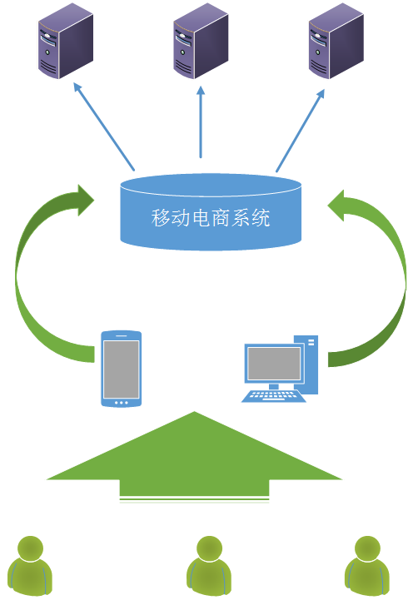
业务功能需求分析
3.用户流程分析
移动电商项目用户流程图

Slide 9
非功能性需求分析
1.可用性
2.兼容与性能
向下兼容的最低版本，要能覆盖绝大部分用户，向上兼容到最新系统版本，此次项目开发版本适配的系统版本范围为：API 15~API 24。在性能上能运行流畅，不会出现闪退、ANR、内存泄漏等问题，主要体现在数据流、图片缓存、列表优化、数据库操作等方面。
3.安全性
前端和后台提供一定级别的密码安全防护，系统用户的登陆密码采用MD5加密。
为了确保系统及信息的安全性，对所有的数据接口采用Token令牌机制
4.可维护性
整个项目采用MVP架构模式来进行设计，尽量减少代码之间的耦合性，并每个类和方法都有适当的、清楚明了的注释，以方便后期进行维护。

Slide 10
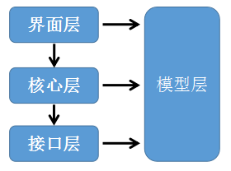
程序总体设计
1.层次划分
界面的展示，界面层的包结构设计我们可以根据文件类型划分。
接口层封装了服务器提供的API，定义一个请求引擎类，对请求的发送和响应结果进行处理，方便给核心层调用。
模型层横跨所有层级，封装了所有数据实体类
核心层介于接口层和界面层之间，主要处理业务逻辑，集中做数据处理。向上，给界面层提供数据处理的接口，称为“Action”。向下，调用接口层向服务器请求数据。
项目层次结构

Slide 11
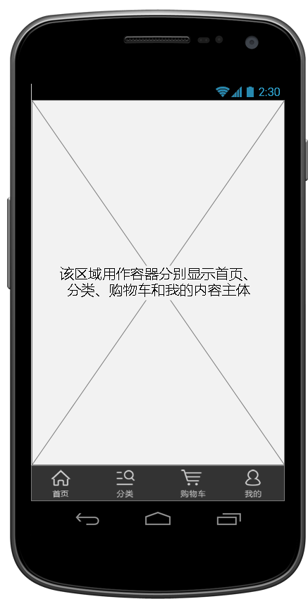
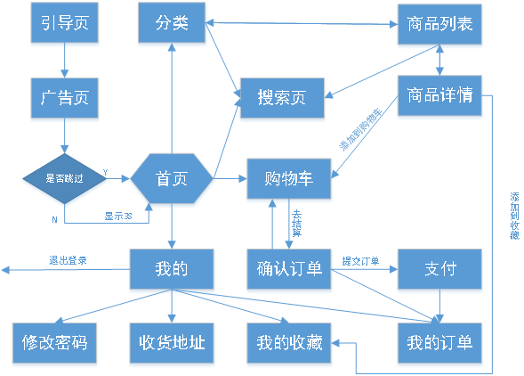
程序总体设计
2.UI设计
主页原型设计图
界面流程图

Slide 12
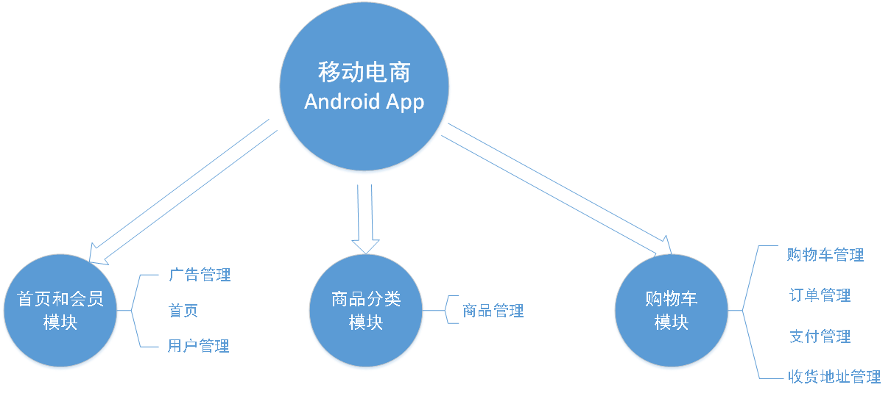
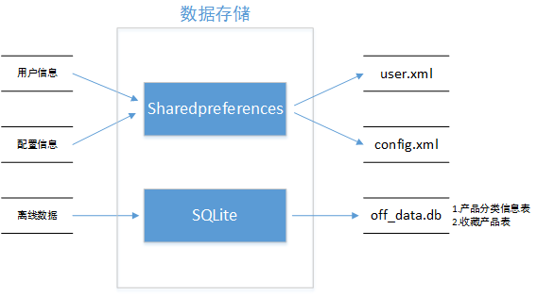
Web服务器部署
3.数据结构设计
4.模块划分
Android中有五大数据存储方式，它们分别是：网络存储、SharedPreferences参数存储、数据库存储、文件存储、使用ContentProvider存储。
项目模块划分示意图
移动电商App数据处理逻辑

Slide 13
课程小结
1
了解该项目的需求分析的简要说明
2
了解该项目的非功能性需求分析
3
从界面和数据库方面设计该App

Slide 14
课堂作业
1.一份清晰明确的需求分析说明书，可以为 提供依据，可以为开发人员在进行 时提供依据。
2.项目的非功能性需求分析一般指的是 、 、 、 和 。
3.该项目的数据结构设计是怎样的？
4.该项目是如何进行模块划分的，又是怎么划分的？

Slide 15
Android/应/用/设/计/与/开/发
项目2：移动电商项目架构设计
任务二：搭建项目框架
讲师：

Slide 16
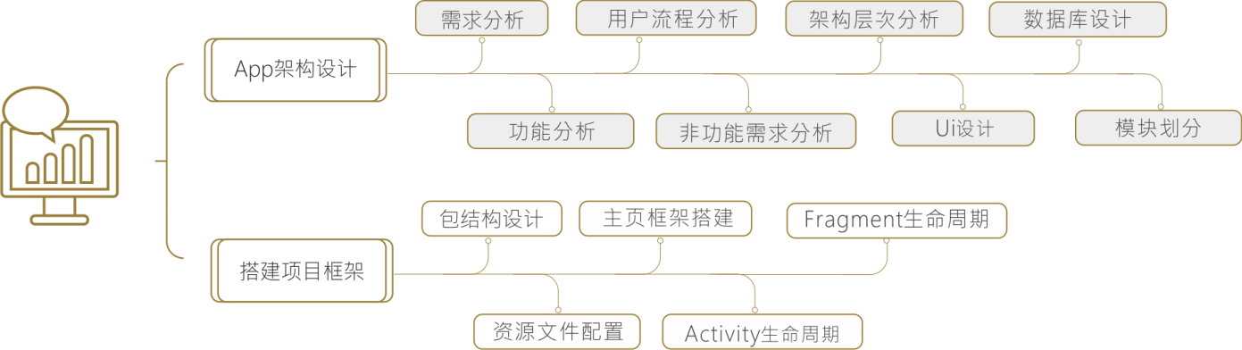
教学目标

Slide 17
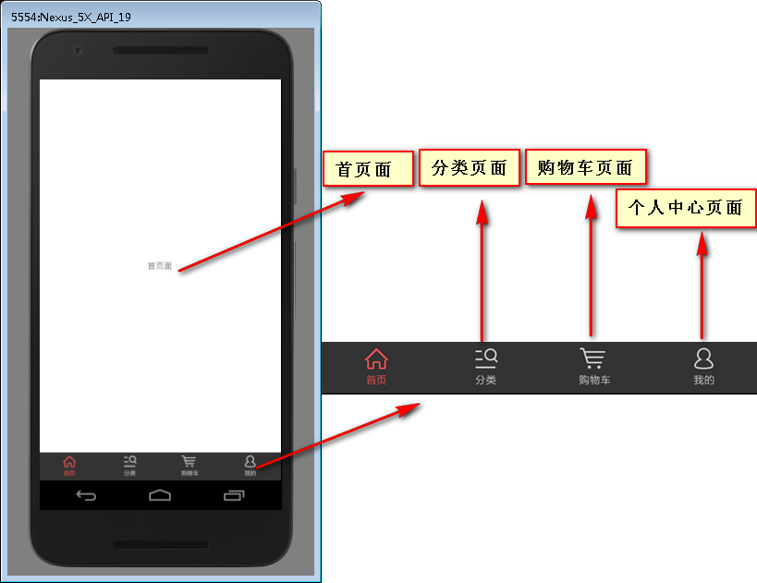
任务描述
上一节我们了解了整个项目的架构层次,接下来我们将按照UI设计师的设计图来完成UI主页面的搭建，主页面的布局是我们设计App界面时最主要的部分，一个App的好与不好，取决于页面布局的合理性，这直接影响了用户体验以及我们的内部逻辑处理。目前比较流行的主页面设计风格有底部导航式、抽屉导航式、宫格导航式，组合导航式等。底部导航式作为其中的经典，它的实现的效果如图所示。细心的你有没有发现，QQ，微信等众多App主页面都呈现出这种风格，作为主页面风格中的经典，我们一定要铸就经典，超越经典。是不是已经摩拳擦掌，跃跃欲试了？那就让我们一起操练起来吧！

Slide 18
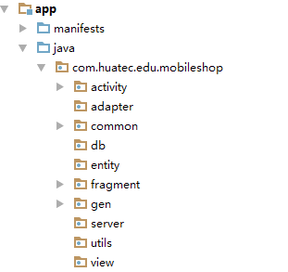
初始化项目
1.合理化设计包结构
命名空间 | 说明
com.huatec.edu.mobileshop.activity | 与用户界面相关的源代码文件
com.huatec.edu.mobileshop.adapter | 与数据适配器相关的源代码文件
com.huatec.edu.mobileshop.entity | 数据模型、实体类的源代码文件
com.huatec.edu.mobileshop.common | 通用类源代码文件，如常量类、Application子类
com.huatec.edu.mobileshop.db | SQLite数据库相关的源代码文件
com.huatec.edu.mobileshop.fragment | 页面碎片化、与Fragment类相关的源代码文件
com.huatec.edu.mobileshop.server | 与Server相关的服务类源代码文件
com.huatec.edu.mobileshop.util | 封装的一些工具类源代码文件
com.huatec.edu.mobileshop.view | 自定义的组件类源代码文件
项目包结构
MobileShop项目的命名空间

Slide 19
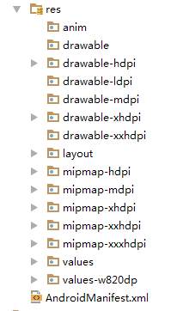
初始化项目
2.添加资源文件夹
在左侧项目资源管理器Project展示形式下，右键点击res文件夹，选择New->Android resource directory。在弹出的界面中，选择Resources Type为“drawable”,选择Available qualifiers为“Density”。在Density下拉列表中选择“XX-High Density”，相应的Directory name自动生成我们想要的结果，点击OK即可完成资源文件夹的创建。
项目资源文件夹

Slide 20
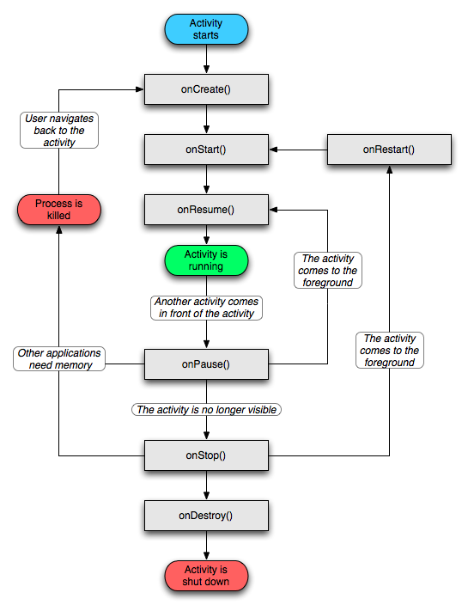
搭建主页框架
1.主页结构分析
Activity是Android的四大组件之一，负责显示用户界面并与用户发生交互事件。一个Activity类的运行是有自己的生命周期的，它的生命周期变化如图所示。
onCreate()：在Acivity对象第一次创建时调用。
onStart()：当Activtiy变得可见时调用。
onRestart()：当一个Activity再次启动时会调用。
onResume()：当Activtiy开始于用户进行交互时调用。
onPause()：当系统即将启动另外一个Activity时，当前Activtiy会先调用onPause()。
onStop()：当Activity变得不可见时调用。
onDestroy()：当前Activity被销毁前调用。
Activity的生命周期图

Slide 21
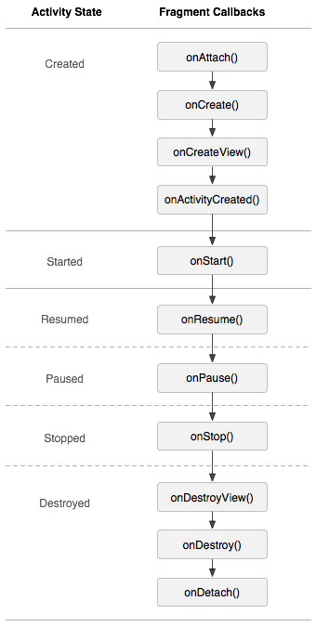
搭建主页框架
Fragment组件是Android 3.0新加入的元素，我们可以理解为页面碎片，它是Activity页面中的一部分，它的存在必须依赖于Activity。Fragment组件也有自己的生命周期，而且它的生命周期与Activity生命周期息息相关，它们的生命周期对比如图所示。
onAttach：当Fragment与Activity发生关联时调用。
onCreateView：创建Fragment视图时调用。
onActivityCreated：Activity的onCreate()返回时调用。
onDestroyView：当Fragment视图从Activity中移除时调用，与onCreateView对应。
onDetach：当Fragment与Activity关联取消时调用，与onAttach对应。
Fragment与Activity的生命周期对比图

Slide 22
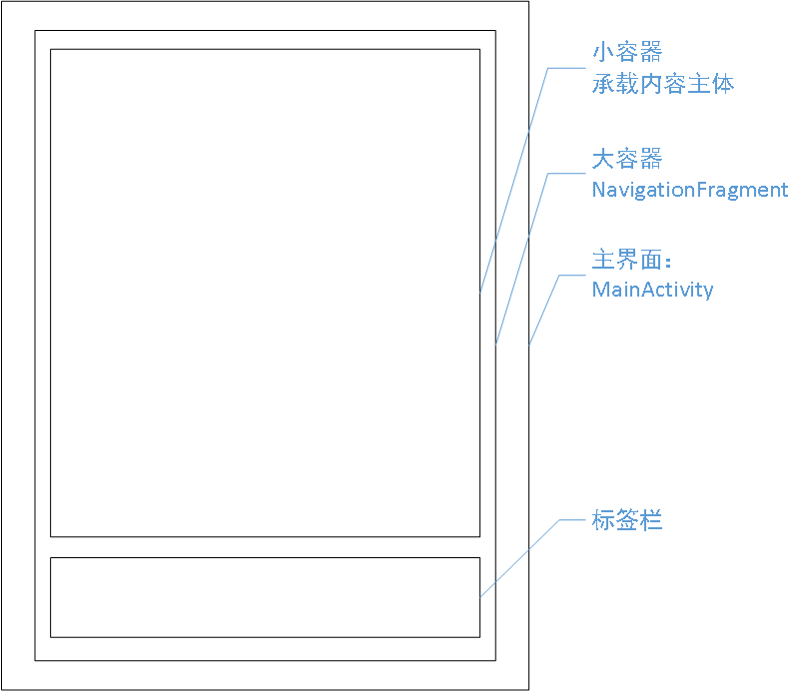
搭建主页框架
为了实现本次任务的效果，我们可以采用Activity+Fragment相结合的方式，快速搭建主页框架。我们可以将主页理解为一个大容器，承载所有的内容。大容器中，除开底部的Tab标签栏之外的部分为一个小的容器，用于承载内容的主体，内容的主体对应四个不同的Fragment，如图所示。
主页布局原理剖析图

Slide 23
搭建主页框架
2.主界面MainActiviy的实现
按照上图的设计，在MainActivtiy中，我们需要加载大容器NavigationFragment，相关的类和布局文件如参见【代码2-2-1】layout/activity_main.xml、【代码2-2-2】com.huatec.edu.mobileshop.activity.MainActivity.java所示。
MainActivity的主要业务逻辑是通过getFragmentManeger开启一个事务，将NavigationFragment实例添加到在activity_main.xml中定义的容器中。
3.主容器NavigationFragment的实现
在NavigationFragment大容器中，我们需要设计好大致的布局样式，并承载四个子容器，分别用于显示主页面、商品分类页面、购物车页面和个人中心页面。参见【代码2-2-3】layout/fragment_navigation.xml

Slide 24
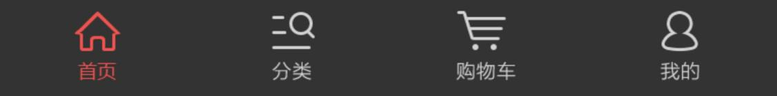
搭建主页框架
标签栏实现效果
布局代码参见【代码2-2-4】layout/tab.xml
NavigationFragment是实现切换tab选项卡
【代码2-2-6】com.huatec.edu.mobileshop.fragment.NavigationFragment
【代码2-2-7】com.huatec.edu.mobileshop.fragment.NavigationFragment
【代码2-2-8】com.huatec.edu.mobileshop.fragment.NavigationFragment
拓展训练
采用replace 方法实现fragment的切换

Slide 25
课程小结
1
项目包结构设计
2
Android Studio中添加资源文件夹的方法
3
Activity与Fragment的结合使用

Slide 26
课堂作业
1. 资源文件夹mimmap与drawable都可以存放图片资源，它们有什么区别。
2. 如何使用FragmentTransaction完成一次事务。

Slide 27
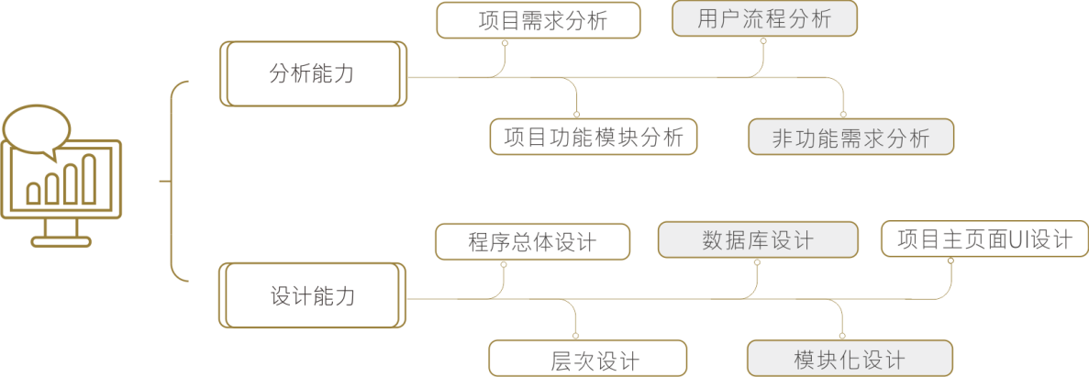
项目小结

Slide 28
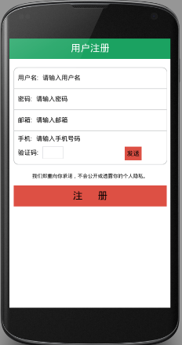
拓展训练
综合运用常用布局和控件实现复杂一些的注册页面效果，熟练掌握常用布局和控件的基本属性，效果如图所示。要求能根据效果图分析出都使用了什么控件，怎么布局代码会比较少。大致的布局样式要求能实现，控件的使用要正确，位置、边距、对齐方式、字体大小、颜色等要合理，边框效果稍微复杂，不要求都能实现，可以根据情况添加。

Slide 29
